Slide 1
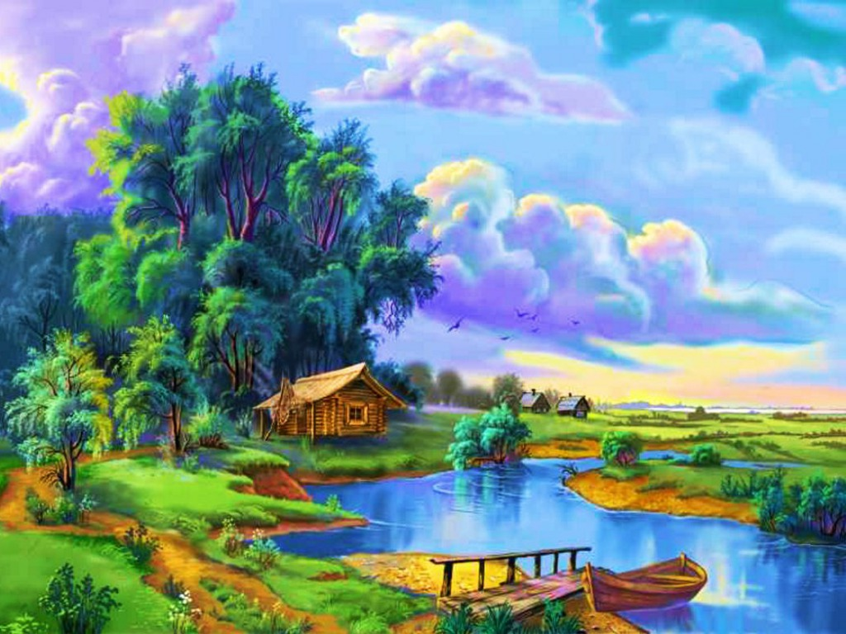
আজকের পাঠে সবাইকে
স্বাগত

Slide 2
শিক্ষক পরিচিতি
শাহেনা আক্তার
সহকারি শিক্ষক
ব্রাহ্মণডুরা সরকারি প্রাথমিক বিদ্যালয়। হবিগঞ্জ সদর , হবিগঞ্জ।
ইমেইল: sahanabgps@gmail.com
মোবাইলঃ ০১৭৯১৪৯৮৫৯০

Slide 3
পাঠ পরিচিতি
অধ্যায়ঃ7
যোগের ধারণা

Slide 4
শিখনফলঃ
আজকের পাঠ শেষে শিক্ষার্থীরা ...
৯.1.1-উপকরণ একত্র করে উপকরণ গুচ্ছগুলোর সংখ্যা বলতে ও লিখতে পারবে।
৯.1.2-উপকরণের সাহায্যে সংখ্যা যোগ করে প্রতীকের মাধ্যমে প্রকাশ করতে পারবে।

Slide 5
আচ্ছা এবার বলতো গাছে কয়টি পায়রা বসলো ?
এটা কিসের ছবি বলতো ?
২
বটগাছ
এবার বলতো গাছে কয়টি নীল পাখি বসলো ?
৩
কিভাবে পেয়েছো ?
এখন বলতো গাছে কয়টি পাখি হল ?
একত্র, মোট করে
৫

Slide 6
পাঠ ঘোষণা
আজকে আমরা শিখব
যোগের ধারণা

Slide 7
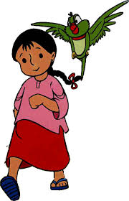
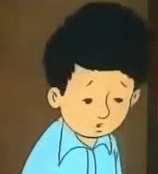
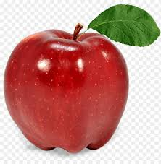
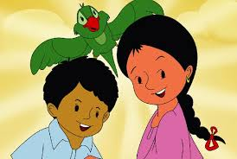
মিনার ২ টি আপেল আছে
রাজুর ৩ টি আপেল আছে
মিনা ও রাজুর একত্রে কয়টি আপেল আছে ?
৫ টি আপেল আছে

Slide 8
আর
একত্রে

Slide 9
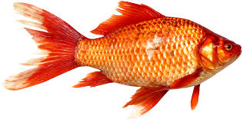
পাত্রে মাছ আছে ?
৫টি
নতুন করে রাখলাম ?
২টি

Slide 10
এখন সবগুলো একত্রে কয়টি হলো দেখি ?
একত্রে
আর
৫
+
২
৭
=

Slide 11
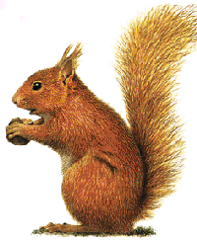
5
=
5
4
=
4
+
-
9
9
=

Slide 12
+
=
4
3
7
4
+
3
7
=

Slide 13
দলীয় কাজ
ক, দল
+
২
3
=
খ,দল
৬
+
3
=
গ,দল
+
৪
২
=

Slide 14
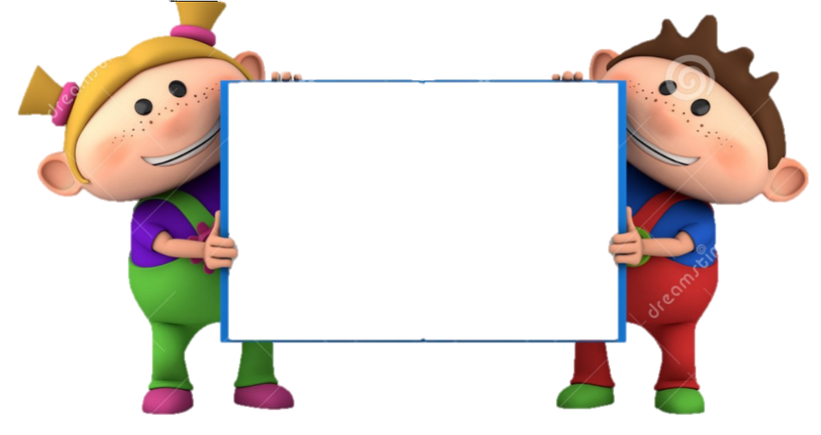
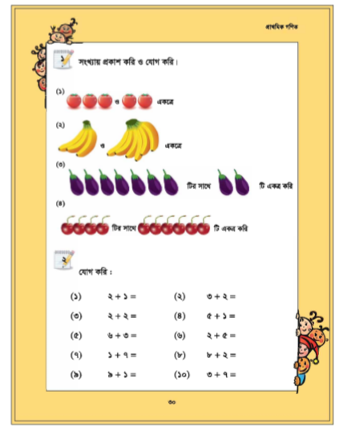
পাঠ্যবই সংযোগ
প্রত্যেকে গণিত বইয়ের ৩০পৃষ্ঠা খোল এবং 1নং সমস্যাগুলোর সমাধান কর।

Slide 15
মূল্যায়ন
৪+৪ = কত ?
২+২= কত ?
৩+৫= কত ?
৬+২= কত ?
১+৪= কত ?

Slide 16
বাড়ির কাজ
পাঠ্যবইয়ের ৩০ পৃষ্ঠার ২ নং কাজটি খাতায় করে আনবে ।

Slide 17
ধন্যবাদ সবাইকে

